Slide 1
Kontribusi Ekonomi Syariah untuk Indonesia kita Nafis Irkhami
Disampaikan pada seminar nasional Mewujudkan Indonesia Kita Bukan Indonesia Kami: Menjaga Stabilitas Ekonomi Nasional Di Tengah Gejolak Politik Indonesia, IAIN Salatiga, 3 Mei 2018

Slide 2
Background Indonesia Kita
Januari 2018, dari sekitar 246 juta rekening di perbankan, 98,1% dimiliki nasabah yg simpanannya di bawah Rp100 juta. Komposisi dana simpanan ini hanya 14.1% dari total simpanan perbankan (Data dari Lembaga Penjamin Simpanan (LPS) diolah IDEAS).
Cara baca lain (mafhum mukhalafah), kelas terkaya yg hanya 1,9% jumlah nasabahnya, justru menguasai 85,9% dari total simpanan.

Slide 3
Lanjutan Background...... Indonesia Kita
Rata-rata simpanan kelompok di bawah Rp 100jt adalah Rp 3,1 juta.
Sementara kelompok kaya di atas Rp 100 juta, rerata mereka adalah Rp 27,7 milyar.
3,1jt:277.000jt adalah ketimpangan luar biasa
Tetapi karena cara pandang para ekonom adalah agregat (makro), maka ketimpangan itu tidak mjd masalah

Slide 4
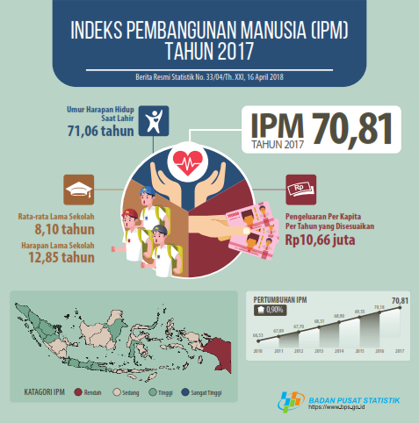

Slide 5
Kesalahan kacamata
Indeks Pembangunan Manusia (IPM) Indonesia mencapai 70,81 pd 2017. Angka ini meningkat sebesar 0,63 poin atau tumbuh sebesar 0,90 persen dibandingkan th 2016
Pada tahun 2017, masyarakat Indonesia memenuhi kebutuhan hidup dengan rata-rata pengeluaran per kapita sebesar Rp.10,66jt/th, meningkat Rp244 ribu dibandingkan th 2016.
(Data Resmi Statistik No. 33/04/th.XXI april 2018)

Slide 6
Cara baca yg fair
Pasca krisis global 2008, kekayaan 40 orang terkaya Indonesia terus terdongkrak dari US$ 20,6 milyar (2008) menjadi US$ 119 milyar (2017).
It is simply of 1%, by 1%, for 1%

Slide 7
Negara dan campurtangan perekonomian
Adam Smith, Bapak Ekonomi konvensional menelurkan gagasan laissez faire (pasar bebas). Bahwa idealnya, negara tidak perlu campur tangan dalam bidang perekonomian. Pasar punya mekanisme invisible hand.
Teori klasik itu didukung oleh para ekonom kapitalisme. Misal Francis Fukuyama
Dalam The End of History and The Last Men (1992), Fukuyama dengan yakin menyatakan bahwa sejarah peradaban manusia telah berakhir dengan kemenangan kapitalisme (neoliberalisme). Kapitalisme menang karena sistem ini dianggap paling cocok untuk manusia abad ini.

Slide 8
Produk-produk kapitalisme
Globalisasi → global vilage,
Masy Ekonomi ASEAN (2015)
Kemudahan masuknya produk/jasa/sdm LN...
Dalam dunia pendidikan
Indonesia akan mengimpor Dosen2 LN,
Lulusan S3 harus menulis di jurnal internasional
mjd profesor harus nulis di jurnal internasional terindeks scopus

Slide 9
Self criticism
Melihat kondisi spt sekarang ini, Fukuyama membukukan qaul jadid-nya: State-Building: Governance and World Order in the 21st Century.
Tesisnya: pengurangan peran negara hanya akan menimbulkan problematika baru, yaitu memperparah kemiskinan dan kesenjangan sosial, konflik sosial, bahkan perang sipil.
Kesejahteraan tidak mungkin tercapai tanpa hadirnya negara yang kuat; yang mampu menjalankan perannya secara efektif. Sebaliknya, negara yang kuat tidak akan bertahan lama jika tidak mampu menciptakan kesejahteraan warganya

Slide 10
Posisi ekonomi Islam
“Great gap” dari runtuhnya Romawi hingga masa Thomas Aquinas (1225-1274M) ada keterputusan mata rantai ilmu ekonomi
Pada masa “missing link” itu terdapat pemikir-pemikir besar : Al Ghazali (451-505 H / 1055-1111 M), Nasiruddin Tutsi (485 H /1093 M), Ibnu Taimyah (661-728 H / 1263-1328 M), Ibnu Khaldun (732-808 H/ 1332-1404 M), Al Maghrizi (767-846 H / 1364-1442 M), Abu Ishaq Al Shatibi (1388 M), Abdul Qadir Jaelani (1169 M), Ibnul Qayyim (1350 M), Ibnu Rusyd (1198 M), dll

Slide 11
Pemikiran Ekonomi Dunia Islam
7 M
Rasulullah SAW
Periode I
Abu Yusuf, Abu Hanifa, dll
Periode II
Al Ghazali, Taimiyah, Khaldun, dll
Great gap
SM
Yunani, Romawi
1 M
Bibel
13 M
ScholasticSt Thomas
18 M
Adam Smith
Pemikiran Ekonomi di Barat

Slide 12
Teori Kesejahteraan Ek Islam (1/3)
Konsep kepemilikan
Kepemilikan individu (al-milkiyah al-farḍiyah)
Syariah mengakui dan menghargai kepemilikan individual (hifdul mal) dengan fiqih muamalah
Kepemilikan negara (al-milkiyah al-dawlah)
Contoh tanah → kharaj
3. Kepemilikan publik
اَلمسلمُون شُرَكَاءُ فِيْ ثَلاَثٍ: فِيْ الماءُ وَاْلكَلاُ وَالنَّار
Negara menjamin kesejahteraan setiap individu.

Slide 13
Teori Kesejahteraan Ek Islam (2/3)
Mekanisme pasar, Nabi tidak mau mematok harga...
Pernyataan pertama yang secara eksplisit menggambarkan mekanisme pasar, datang dari Imam Syafi’i (767-820): “Nilai barang berubah setiap waktu ketika terjadi perubahan harga, terkait kenaikan atau penurunan keinginan orang untuk mendapatkan barang (permintaan) dan tergantung pada apakah barang tersedia dalam jumlah banyak atau jumlah sedikit (penawaran)”.
Teori tersebut diperjelas secara lebih dalam oleh al-Ghazali (1058-1111) dan Ibn Taymiyyah (1263-1328)

Slide 14
Teori Kesejahteraan Ek Islam (3/3)
Campur tangan negara: Hisbah dan baitul mal
Konsep dasar Lembaga Hisbah;
Kegiatan pasar mengikuti mekanisme sunnatullah. Negara baru bertindak ketika terjadi penyimpangan atau kejahatan ekonomi (spt ihtikar, iktinaz, riba, gharar, maysir, dsb.)
Konsep dasar Baitul Mal;
Segala pemasukan dan pengeluaran negara untuk kesejahteraan bersama → berkembang menjadi ilmu Keuangan Publik Islam (Fiskal dan moneter)

